Slide 1
Labdata Turma 11 – Hackathon Sparkanos
Angie Nobre Cocharero
Robert Portilho Rodrigues
João Paulo Neves da Costa

Slide 2
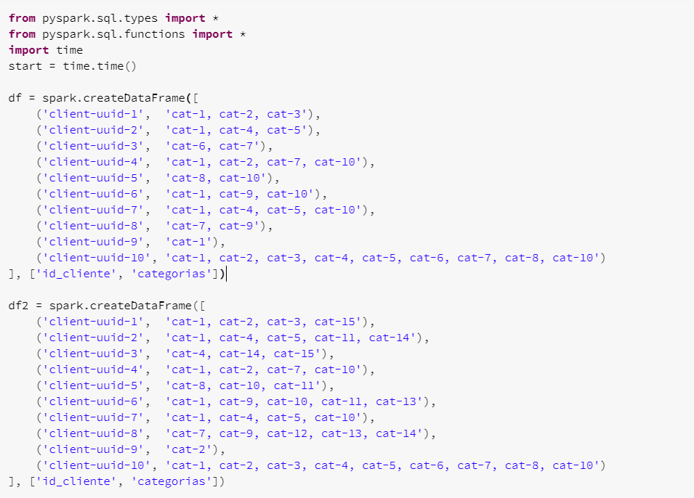
Desafio Programação PySpark

Slide 3
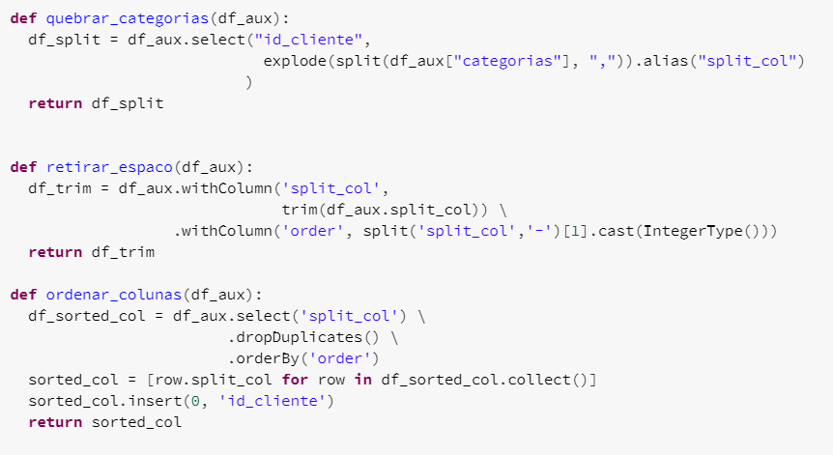
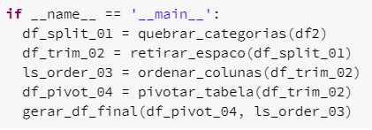
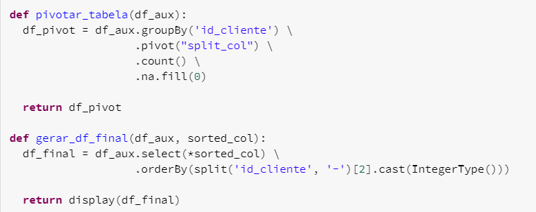

Slide 4
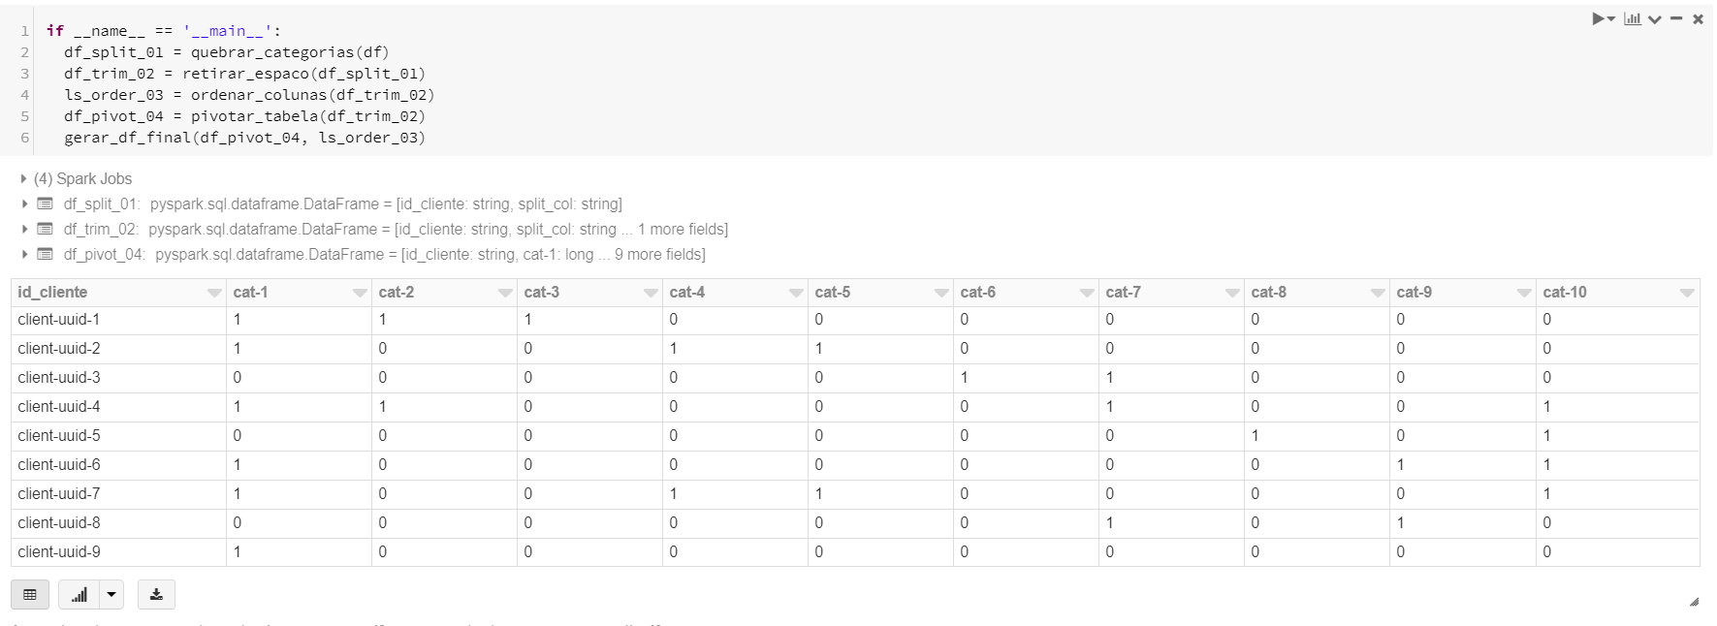
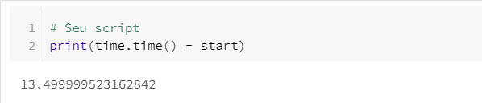

Slide 5
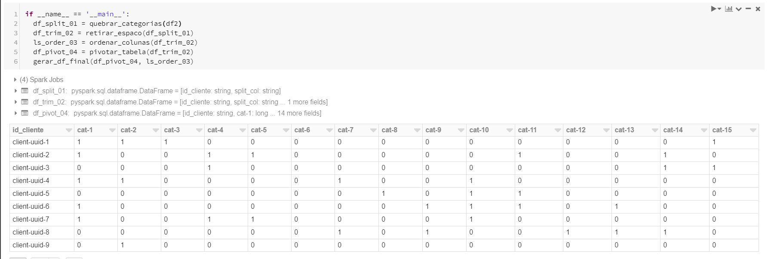
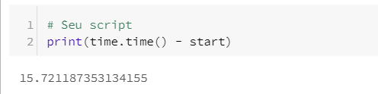

Slide 6
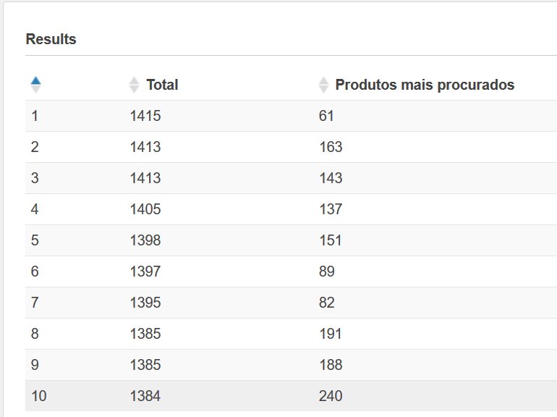
Desafio Case Ecommerce
Tarefa 1.1:
select count(*) "Total",touchproduct "Produtos mais procurados"
from rawdata
where touchproduct <> 0
group by touchproduct
order by 1 desc
limit 10;

Slide 7
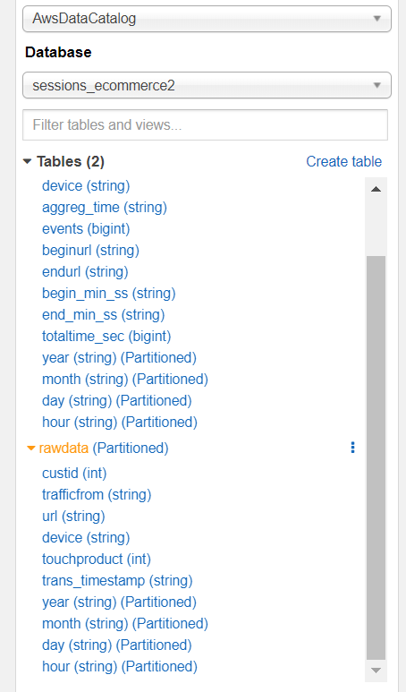
Tarefa 1.2: Troca de nome

Slide 8
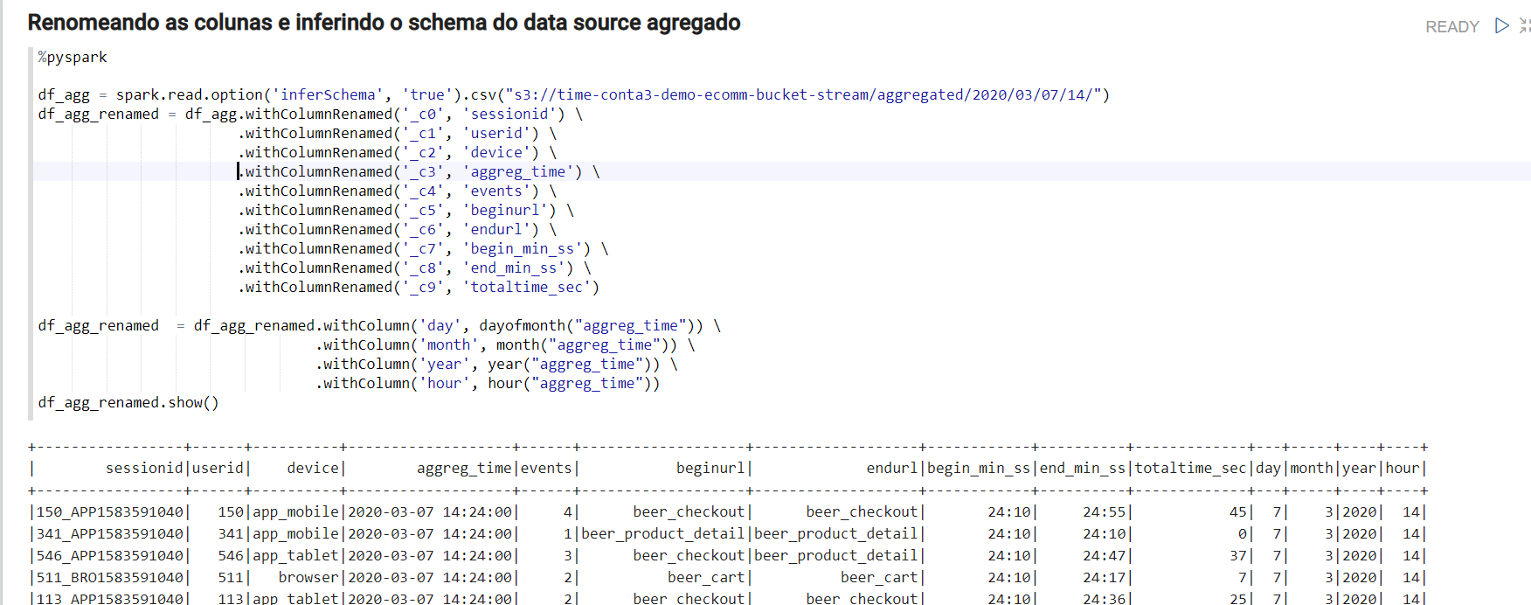
Tarefa 1.3 – Renomeando e inferindo schema:

Slide 9
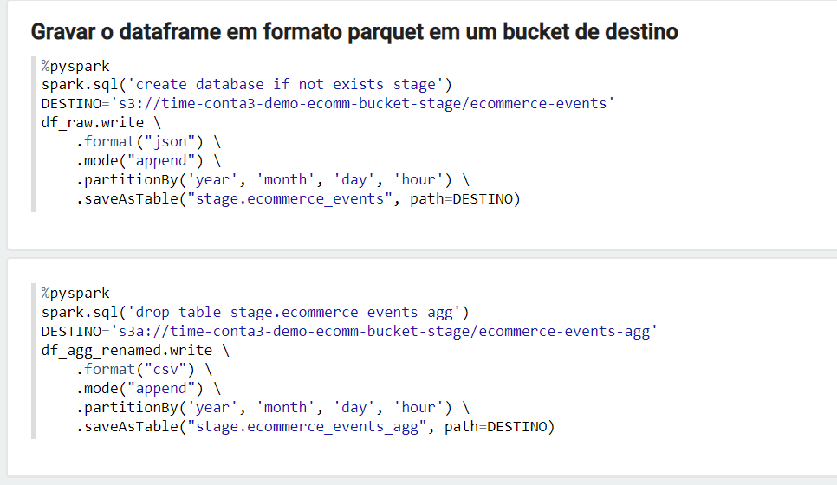
Tarefa 1.3 - Inferir Schema e criar manualmente as Tabelas Hive:

Slide 10
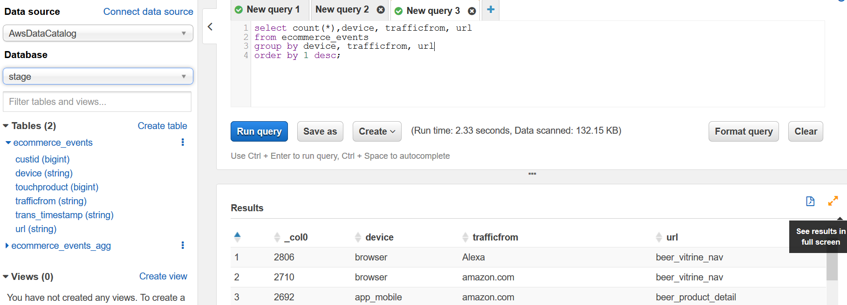
Realizar queries no Athena nas duas tabelas criadas, realizando filtros simples e count de linhas

Slide 11
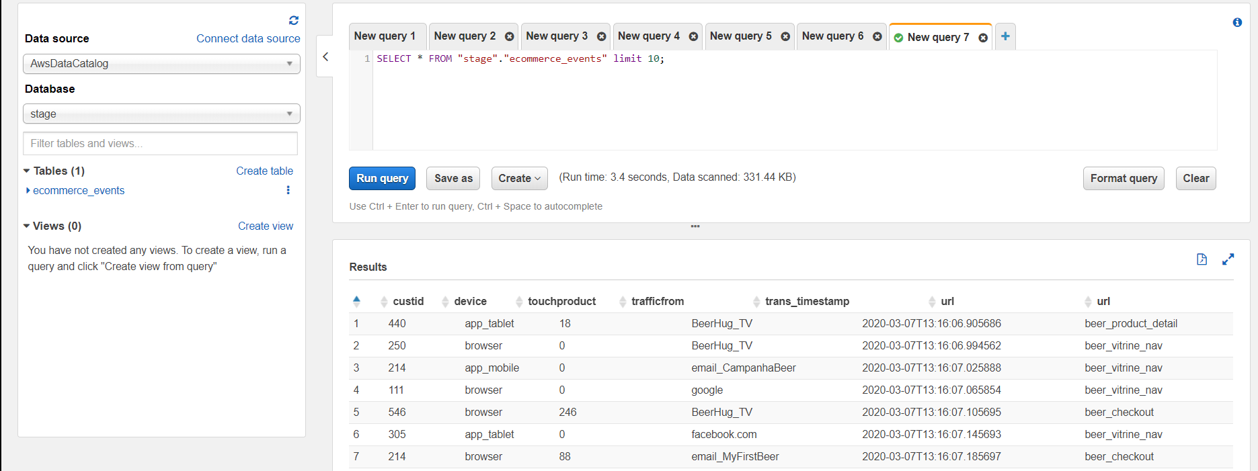

Slide 12
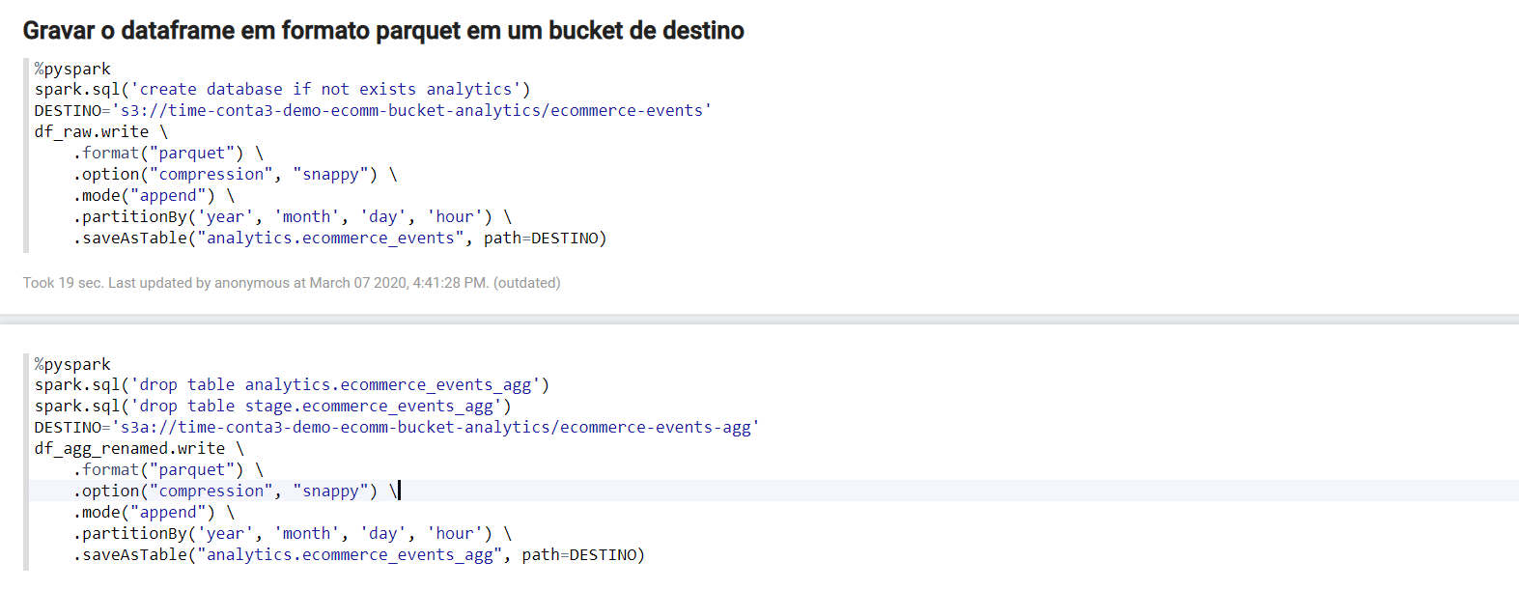
Tarefas 2 - Armazenamento e Processamento Batch Data Lake:

Slide 13
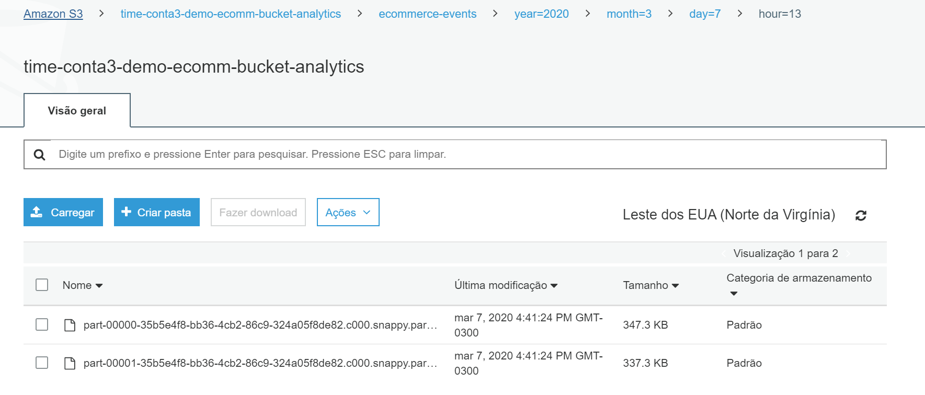

Slide 14
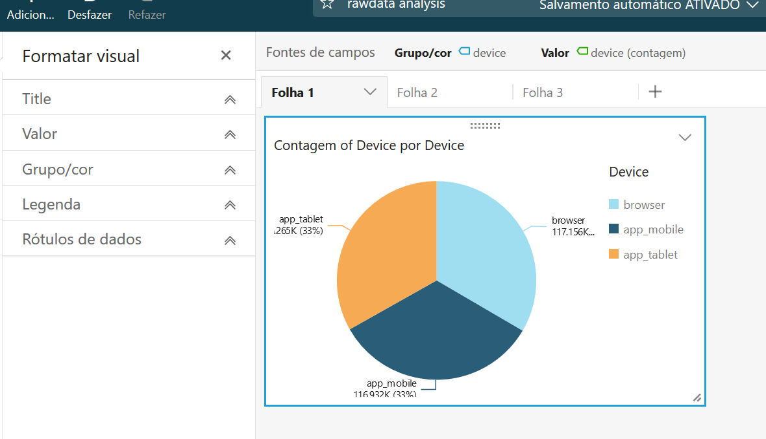
Tarefa 3.1 - Gráfico de pizza por device:

Slide 15
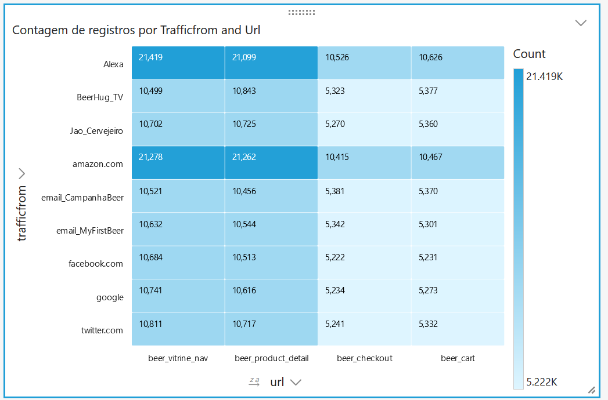
Tarefa 3.2 - Heat Map:

